Slide 1
MVC패턴
오픈소스 이초롱

Slide 2
Index
MVC패턴의 정의
MVC패턴의 구성 요소
MVC패턴의 의의

Slide 3
1. MVC패턴의 정의
Model View Controller
소프트웨어 공학에서 사용되는 소프트웨어 디자인 패턴.
프로그램이나 소프트웨어 개발 중 발생했던 문제점들과, 상황에 따라 간편하게 적용해 사용할 수 있는 부분을 모두 정리하여 특정한 “규약”을 통해 쉽게 쓸 수 있는 형태로 만든 것.
사용자 인터페이스와 비즈니스 로직을 분리시켜, 애플리케이션의 시각적 요소나 그 이면에서 실행되는 비즈니스 로직을 서로 영향 주지 않고 쉽게 수정할 수 있다.

Slide 4
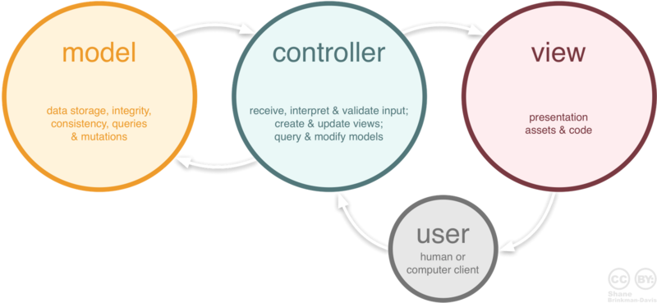
2. MVC패턴의 구성 요소
출처. https://m.blog.naver.com/jhc9639/220967034588

Slide 5
2. MVC패턴의 구성 요소
Model
애플리케이션의 정보, 데이타베이스(데이터), 상수의 초기화 값, 변수 등을 뜻함. 또한 이러한 데이터, 정보들의 가공을
책임지는 컴포넌트.
사용자가 편집하길 원하는 모든 데이터를 가지고 있어야 한다.
뷰나 컨트롤러에 대해 어떤 정보도 알지 말아야 한다.
변경이 일어나면 변경 통지에 대한 처리방법을 구현해야 한다.

Slide 6
2. MVC패턴의 구성 요소
View
Input 텍스트, 체크박스 항목 등과 같은 사용자 인터페이스 요소. 데이터 및 객체의 입력, 출력을 담당함.
모델이 가지고있는 정보를 따로 저장해서는 안된다.
모델이나 컨트롤러와 같이 다른 구성요소들을 몰라야 한다.
변경이 일어나면 변경 통지에 대한 처리방법을 구현해야 한다.

Slide 7
2. MVC패턴의 구성 요소
Controller
데이터와 사용자 인터페이스 요소들을 연결해주는 다리. 사용자가 데이터를 클릭하고 수정하는 것에 대한 “이벤트”들을 처리하는 부분.
모델이나 뷰에 대해 알고 있어야 한다.
모델이나 뷰의 변경을 모니터링 해야 한다.
애플리케이션의 메인 로직은 컨트롤러가 담당하게 된다.

Slide 8
3. MVC패턴의 의의
사용자가 보는 페이지, 데이터 처리, 그리고 이 둘을 중간에서 제어하는 컨트롤러 이렇게 세가지로 구성되는 하나의 애플리케이션을 만들면 각각 맡은 바에만 집중할 수 있게 된다.
역할을 분리하여 각자의 역할에 집중할 수 있게 하여 개발을 함으로써 유지보수성, 애플리케이션의 확장성, 유연성이 높아지고 중복 코딩의 문제점도 사라질 수 있다.

Slide 9
참조
https://m.blog.naver.com/jhc9639/220967034588
https://ko.wikipedia.org/wiki/%EB%AA%A8%EB%8D%B8-%EB%B7%B0-%EC%BB%A8%ED%8A%B8%EB%A1%A4%EB%9F%AC
https://opentutorials.org/course/697/3828

Slide 10
감사합니다

